Slide 1

Notes:
V

Slide 2
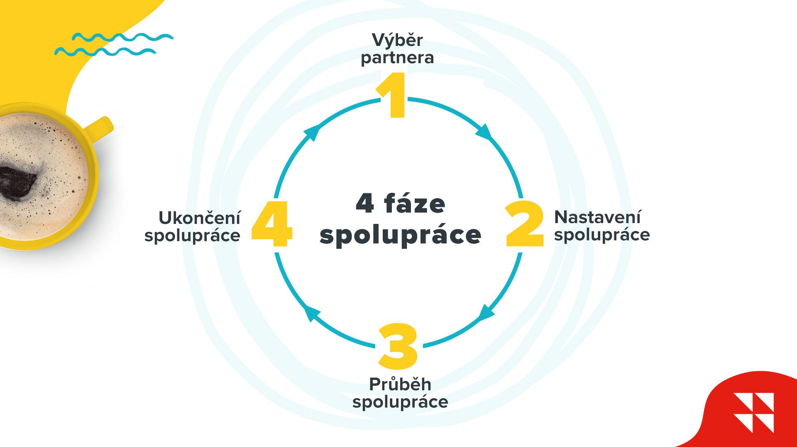
Notes:
V

Slide 3

Výběr partnera
Výběr partnera
Notes:
V -

Slide 4


1. FÁZE Výběr partnera
BUĎTE PŘIPRAVENI
Zdroj: Google obrázky

Slide 5
1. FÁZE Výběr partnera
Co si připravit a proč?
Vyjasněnou marketingovou strategii
Jak poznáte odborníky, když toho o marketingu moc nevíte?
Dopřejte si čas
Prozkoumejte to
Reference
Podle čeho se rozhodovat?
Sympatie
První znaky neprofesionality

Slide 6
1. FÁZE Výběr partnera
Varovné signály:
Předmět podnikání firmy
Nejasné zadání a nereálné představy
Neochota klienta spolupracovat

Slide 7

Nastavení spolupráce

Slide 8

2. FÁZE Nastavení spolupráce
SLAĎTE OČEKÁVÁNÍ

Slide 9

2. FÁZE Nastavení spolupráce
Partner x dodavatel
Očekávání od spolupráce
Definování cílů
Očekávání agentury od klienta
K čemu má agentura PM?
strategie
cíle, očekávání, zadání
sestavuje a vede tým specialistů
hlídá kvalitu, termíny, budget

Slide 10
2. FÁZE Nastavení spolupráce
Seznamte se
Mějte očekávání
Řešte detaily
Podepište smlouvu a dohodu o mlčenlivosti
Máte projektového manažera?

Slide 11

Průběh spolupráce
Průběh spolupráce

Slide 12
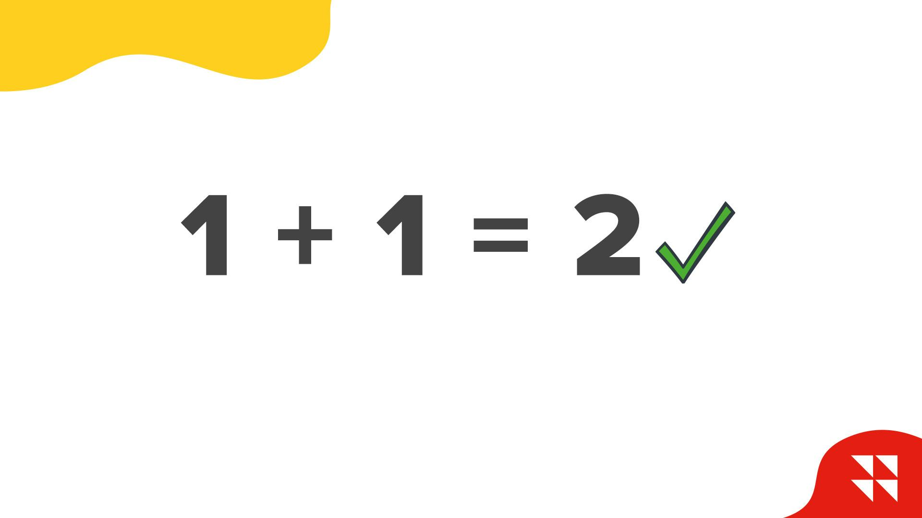
3. FÁZE Průběh spolupráce
VYHODNOCUJTE

Slide 13
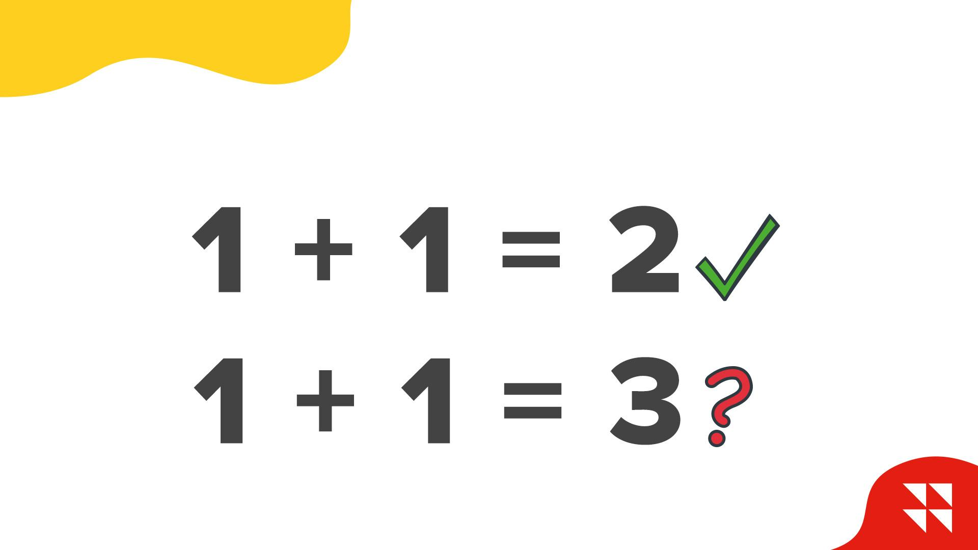
3. FÁZE Průběh spolupráce
VYHODNOCUJTE

Slide 14

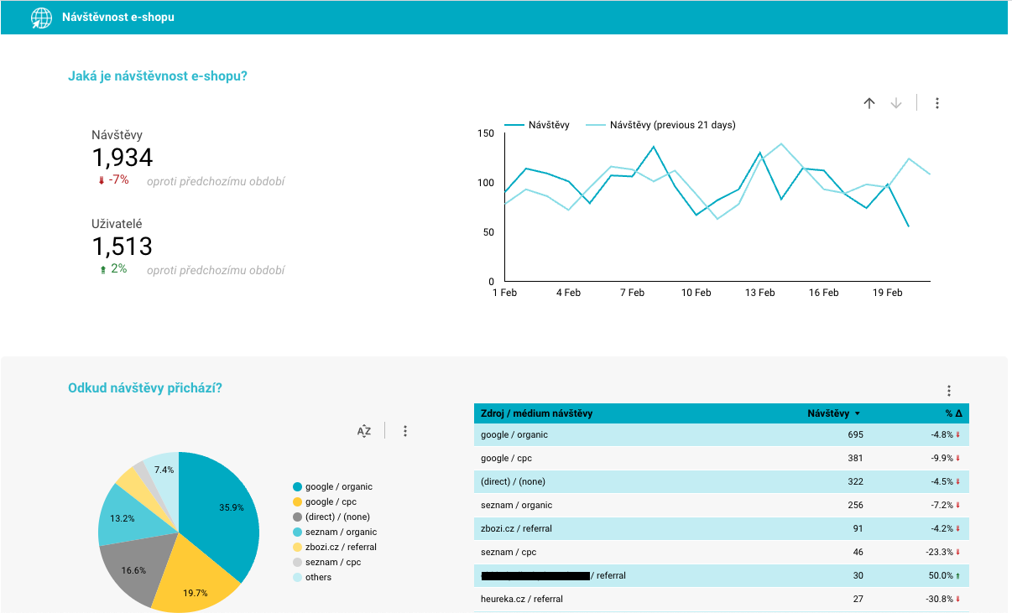
3. FÁZE Průběh spolupráce
Chcete výstup nebo výsledek?
Vyhodnocování výsledků
Looker studio (Google data studio)

Slide 15
3. FÁZE Průběh spolupráce
“Hlídáme celkové PNO, tlačíme dolů CPC i CPA. Zaměříme se ještě na přistávačky a poladíme na nich SEO.”
“Potřebujeme tam teď hodit pro koncáky hlavně prolejváky, epska a šukalky.”

Slide 16
3. FÁZE Průběh spolupráce
Termíny
Pravidelné kontroly
Provozní slepota
Sdílení informací/vzdělávání
Audit

Slide 17
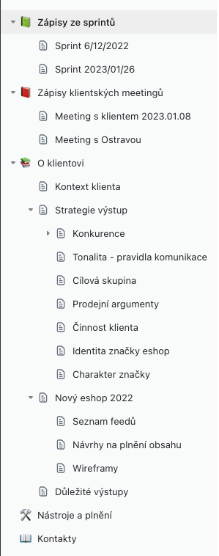
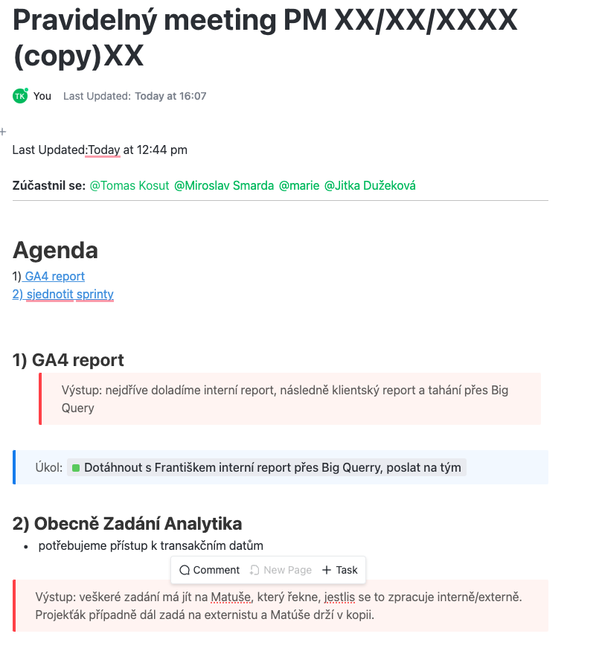
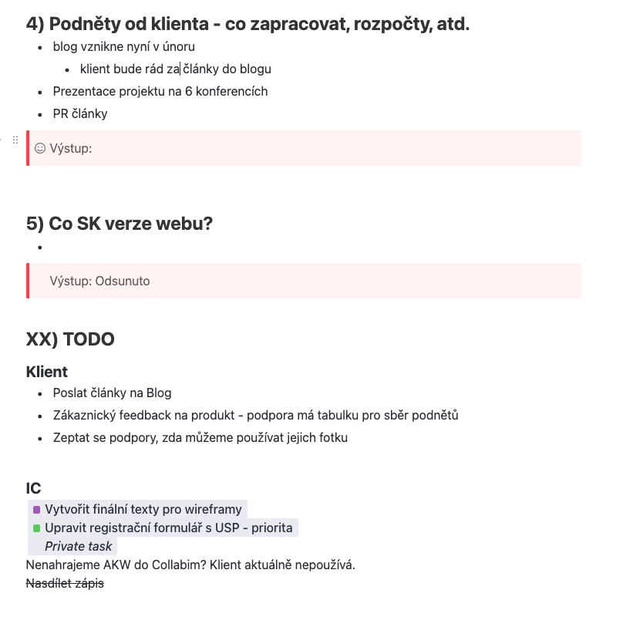
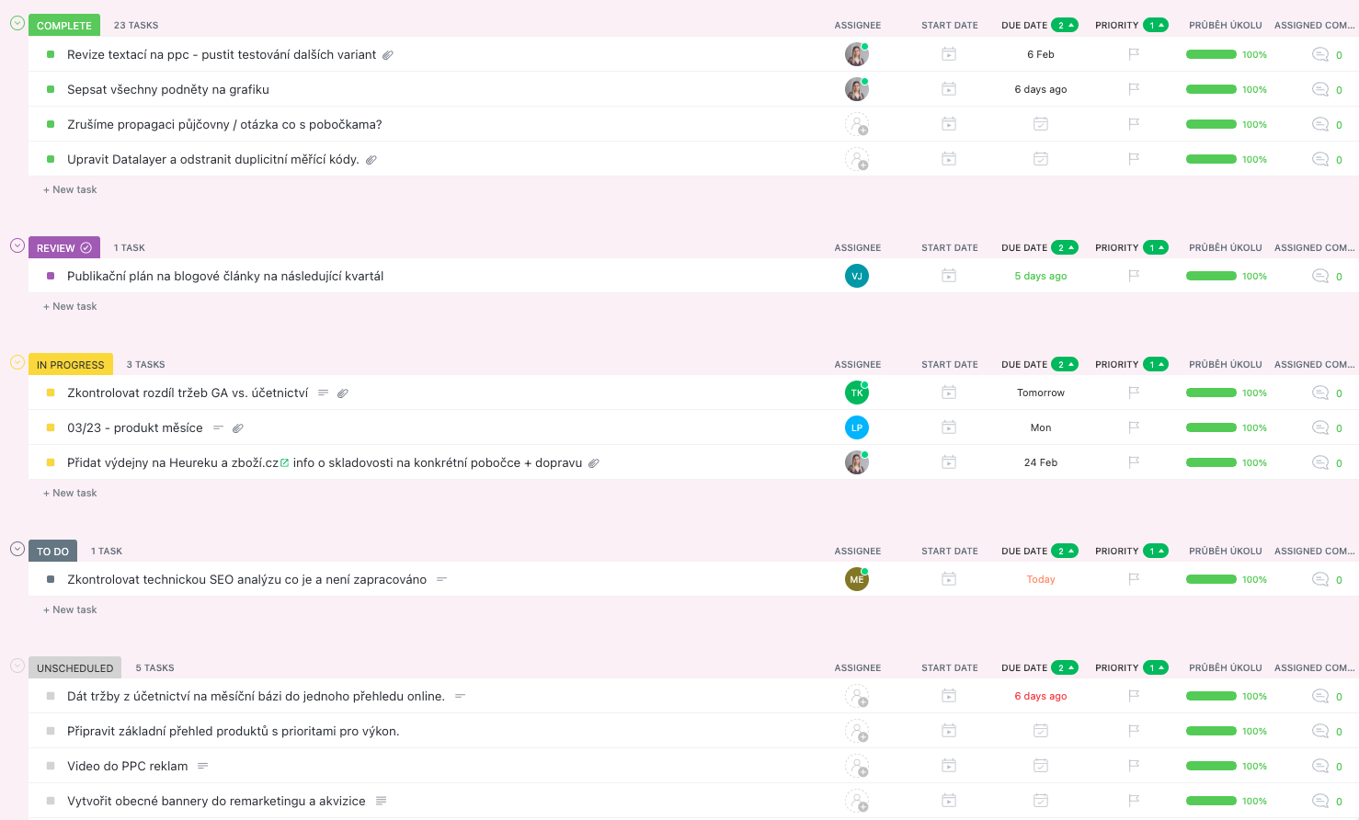
3. FÁZE Průběh spolupráce
Výstup x výsledek
ClickUP
Všechny tasky na jednom místě
Zápisy z interních meetingů
Zápisy z klientských a strategických meetingů
Knowledge databáze

Slide 18
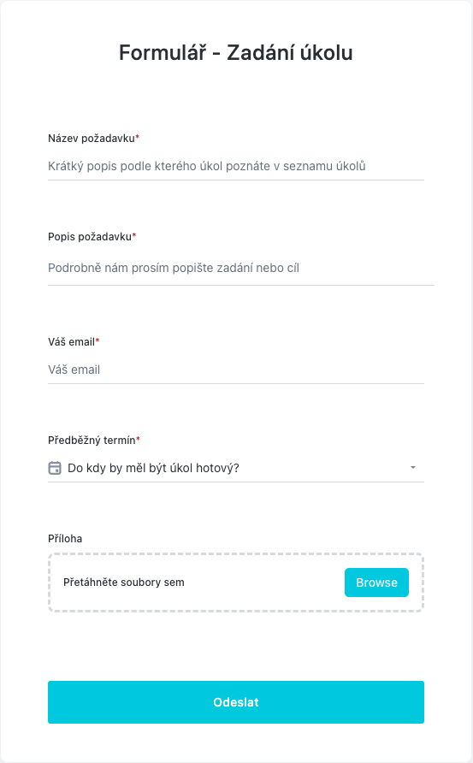
3. FÁZE Průběh spolupráce
Komunikace agentura - klient
pravidelné meetingy – provozní/strategické
úkoly z minula
vyhodnocení výsledků za předchozí období (Looker)
novinky, co se chystá, na čem budeme pracovat
nové podněty a úkoly z obou stran
telefon / email
zadávání podnětů

Slide 19
3. FÁZE Průběh spolupráce
Zadávání kampaní
Tak tam něco dejte…
Fotky nemáme, ale vy si určitě poradíte…
Zítra to chceme spustit…
Rychlokvašky
Zadání kampaně

Slide 20

Ukončení spolupráce
Ukončení spolupráce

Slide 21

4. FÁZE Ukončení spolupráce
UŠETŘETE SI STAROSTI
COŽE?
Zdroj: Google obrázky

Slide 22
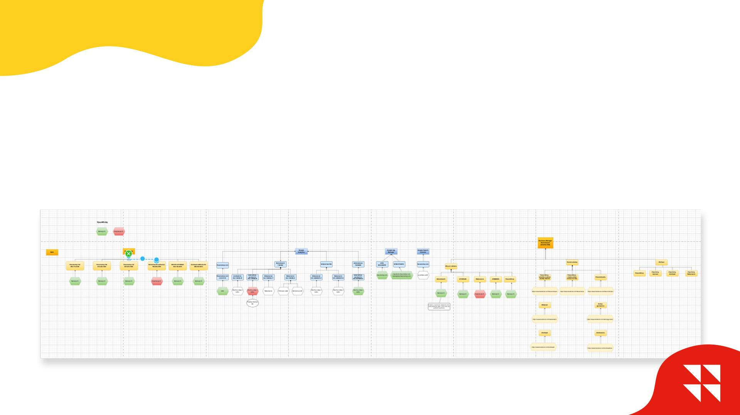
4. FÁZE Ukončení spolupráce
Přehled účtů pro reklamu
Přístupy do nástrojů
vlastní firma ne agentura / externista
externisté jdou přes agenturní/partnerské přístupy
Všechny výstupy a podklady

Slide 23
4. FÁZE Ukončení spolupráce
Myslete na bezpečnost
Máte dohodu o mlčenlivosti?
Dejte reference

Slide 24


4. FÁZE Ukončení spolupráce
Co si odnést
V prvé řadě dárek od nás
Definujte si zadání, vaše cíle a očekávání
Věnujte čas a energii správnému výběru a nastavení spolupráce
Sdílejte svoje know how a spolupracujte
Chtějte výsledky a ne výstupy, zamyslete se nad přínosem aktivit, které děláte
Neberte to moc vážně a užijte si to

Slide 25


Zůstaneme ve spojení?
tomas.kosut@increative.cz
fialova.veronika@izomat.cz
Notes:
V

Slide 26

Od teď budete agenturu řídit vy a nebo ona vás?

